Slide 1


Slide 2
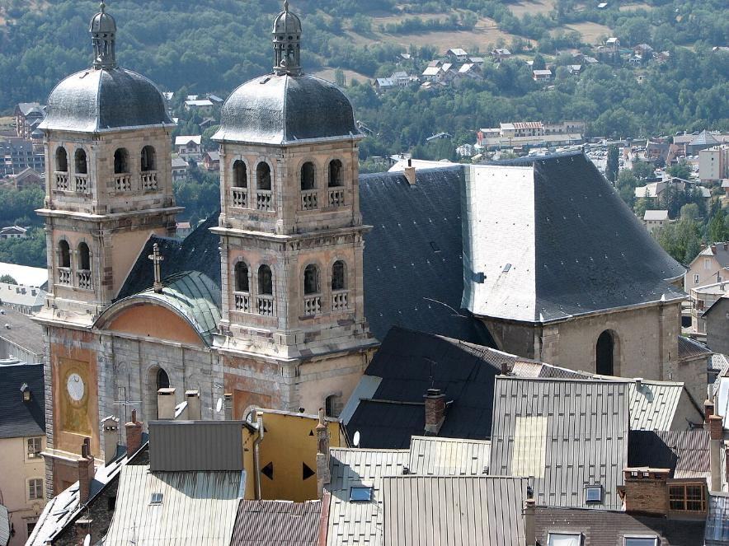
Les Hautes -Alpes N°2 Suite Et Fin
Collégiale Notre-Dame à Briançon.

Slide 3
Les habitantes et habitants des Hautes-Alpes sont les Haut-Alpines / Haut-Alpins (ou Hautes-Alpines / Hauts-Alpins). Le département a été établi par le décret de l'Assemblée nationale du 15 janvier 1790. Les Hautes-Alpes sont un département dont le territoire est entièrement situé en zone de montagne, comprenant notamment la plus haute préfecture de France (Gap), la plus haute sous-préfecture de France (Briançon), et la plus haute commune de France (et l'une des communes les plus élevées d'Europe, Saint-Véran). Il est frontalier avec l'Italie (région du Piémont).

Slide 4
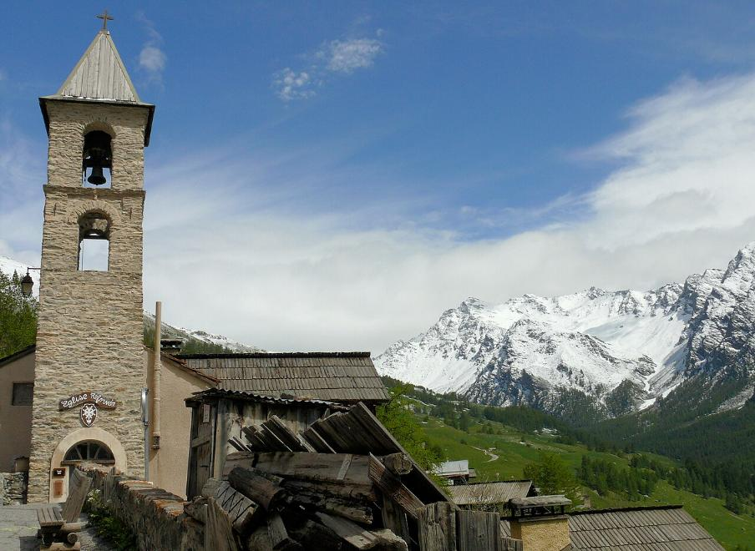
Le temple de l’Église réformée de Saint-Véran.

Slide 5
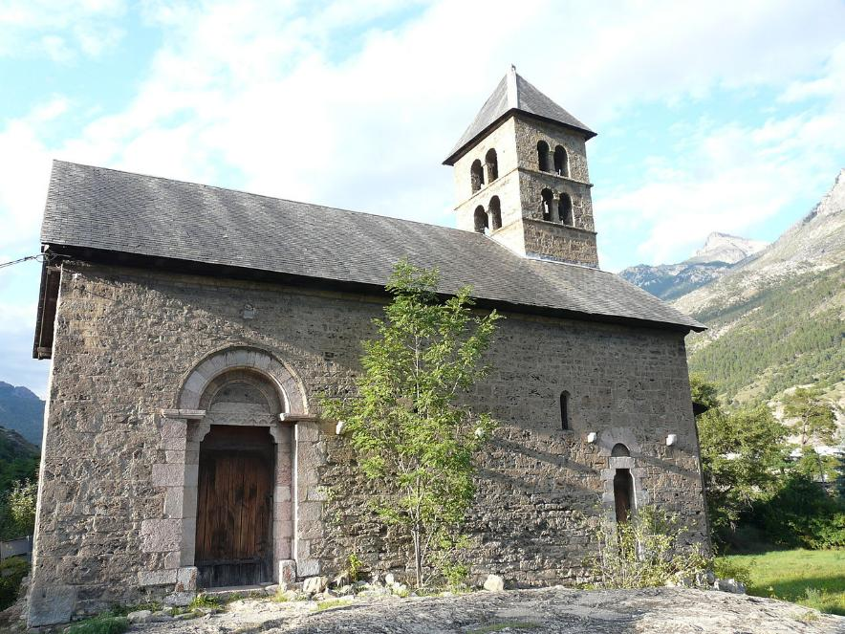
Chapelle Saint-Jean de L'Argentière-la-Bessée.

Slide 6
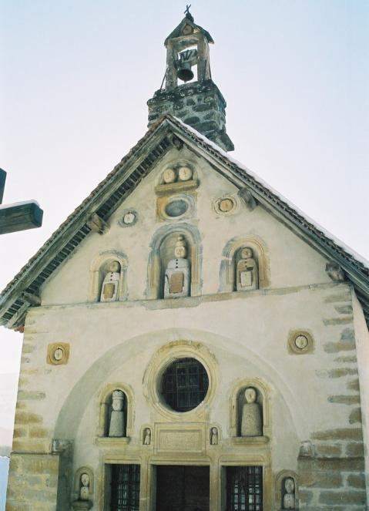
La chapelle des Pétêtes à l'Auberie (Bénévent-et-Charbillac).

Slide 7
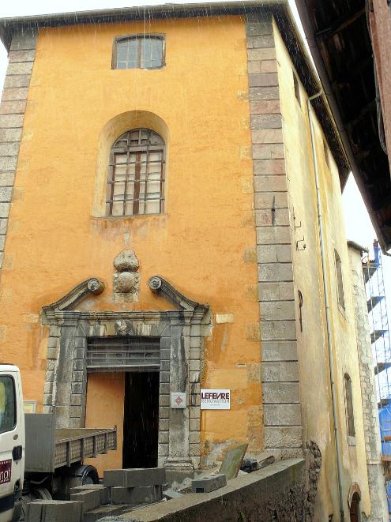
Briançon_-_Ville_haute_-_Couvent_des_Récollets_-406

Slide 8
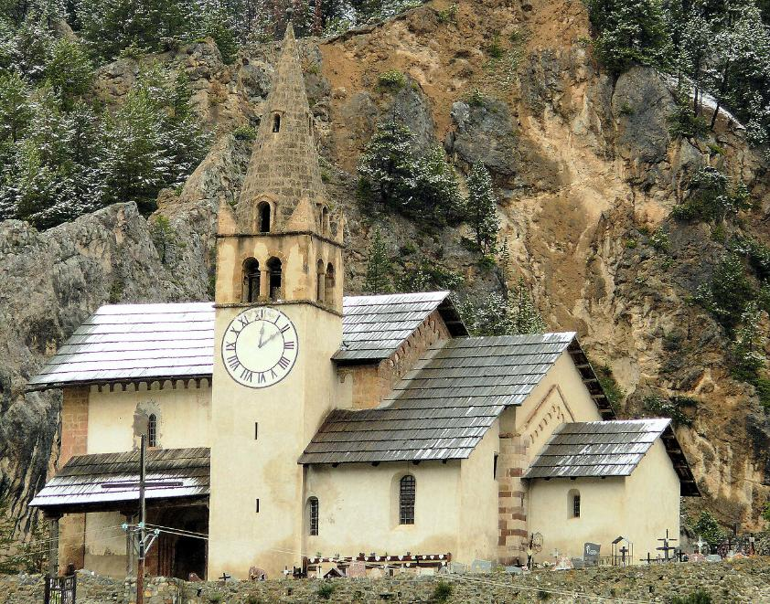
Église Saint-Michel de Cervières.

Slide 9
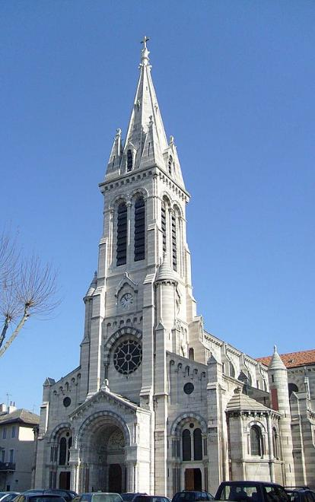
Cathédrale Saint-Arnoux de Gap.

Slide 10
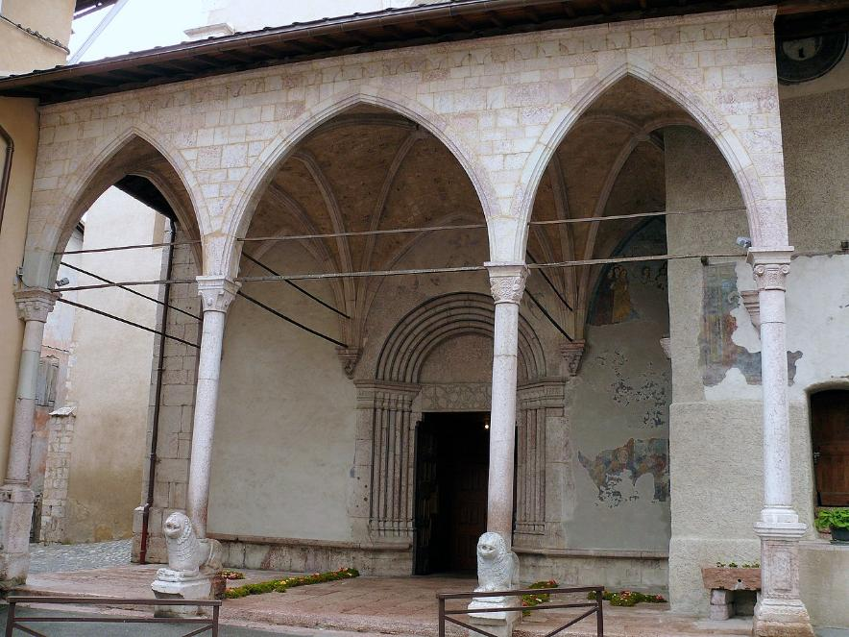
Église Notre-Dame-d'Aquilon à Guillestre.

Slide 11
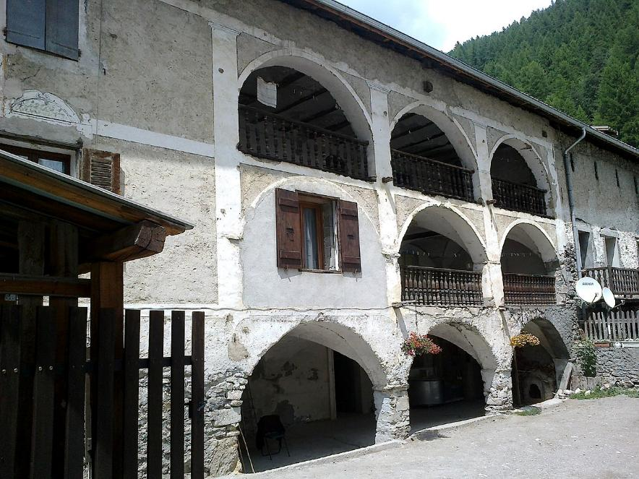
Maison ancienne à Arvieux (Queyras).

Slide 12
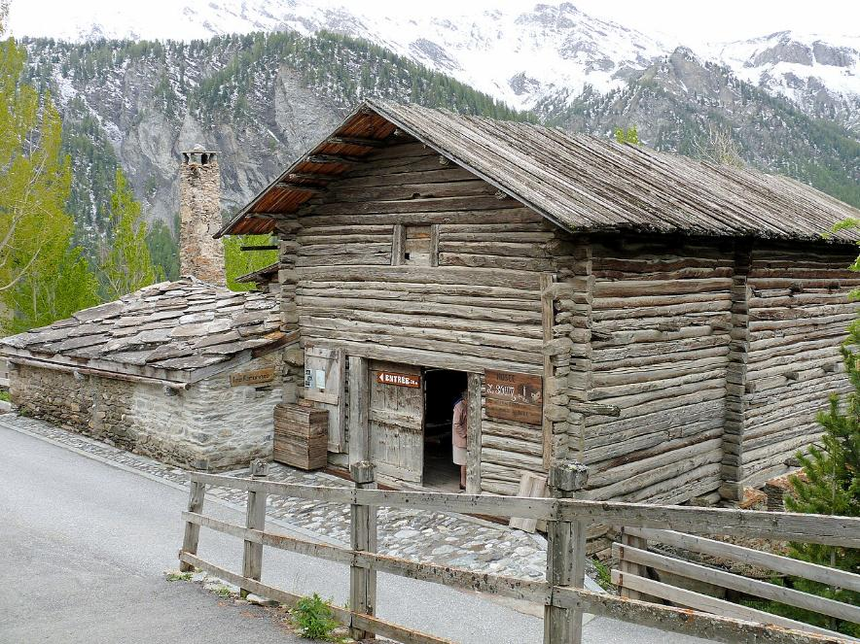
Bâtisse en rondins empilés à Saint-Véran (Queyras).

Slide 13
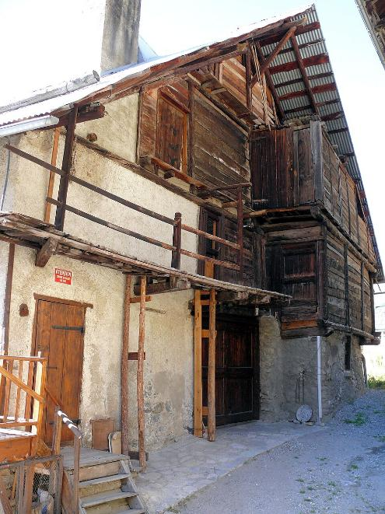
Maison dans le hameau de Plampinet (Névache).

Slide 14
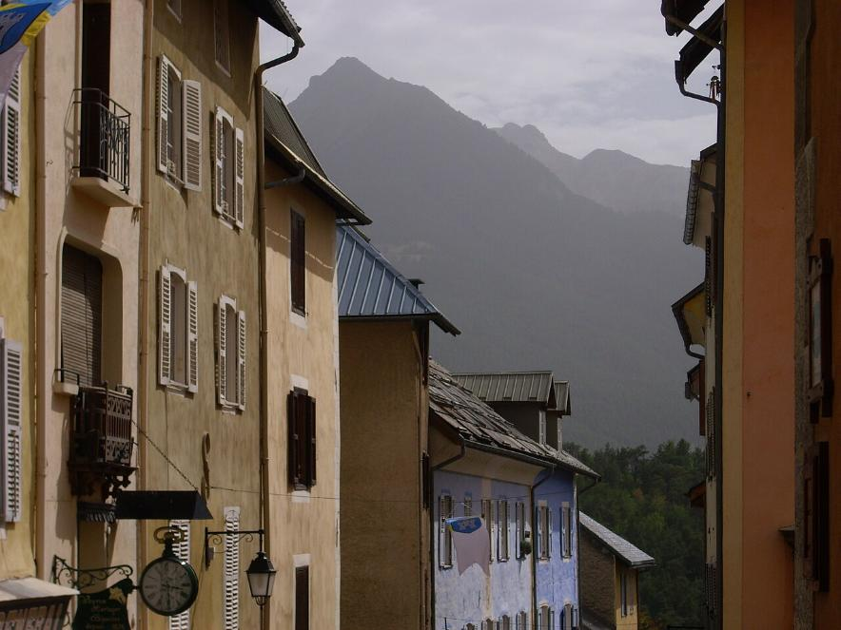
Maisons dans la ville ancienne de Briançon.

Slide 15
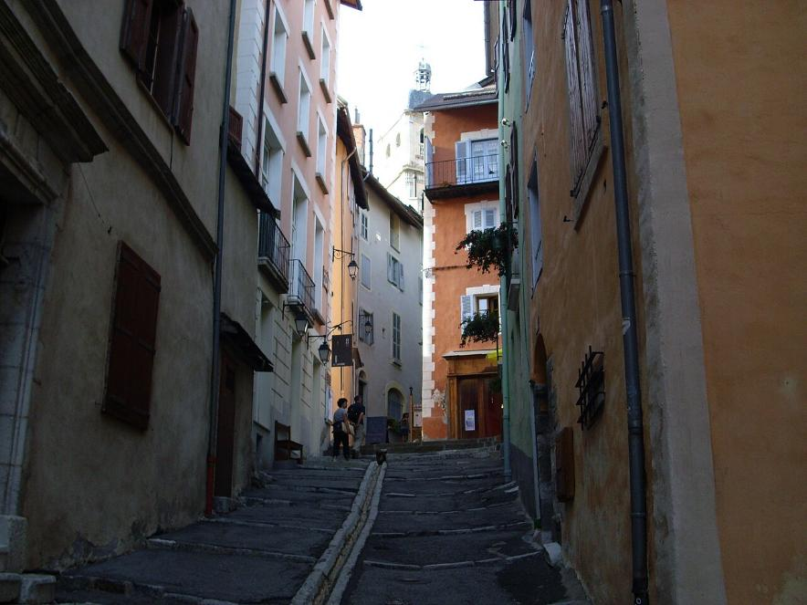
Ruelle montant dans la ville ancienne de Briançon.

Slide 16
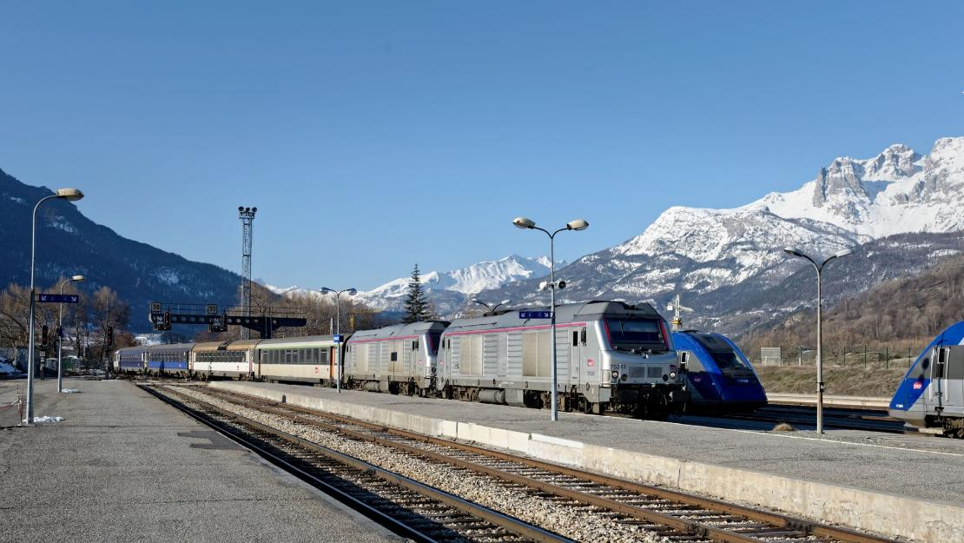
L'Intercités de nuit quotidien entre Paris, Gap et Briançon.

Slide 17
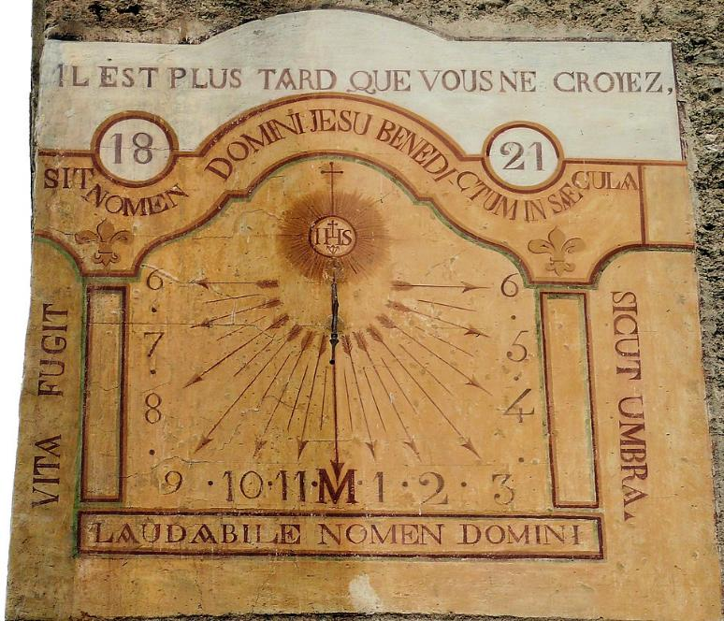
Cadran solaire sur l'église Saint-Pierre-Saint-Paul-et-Saint-Antoine à Abriès (daté de 1821).

Slide 18
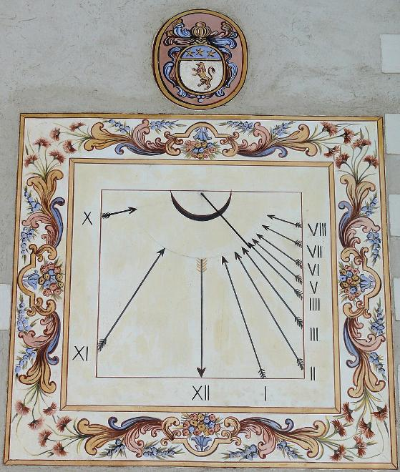
Cadran solaire à Arvieux.

Slide 19
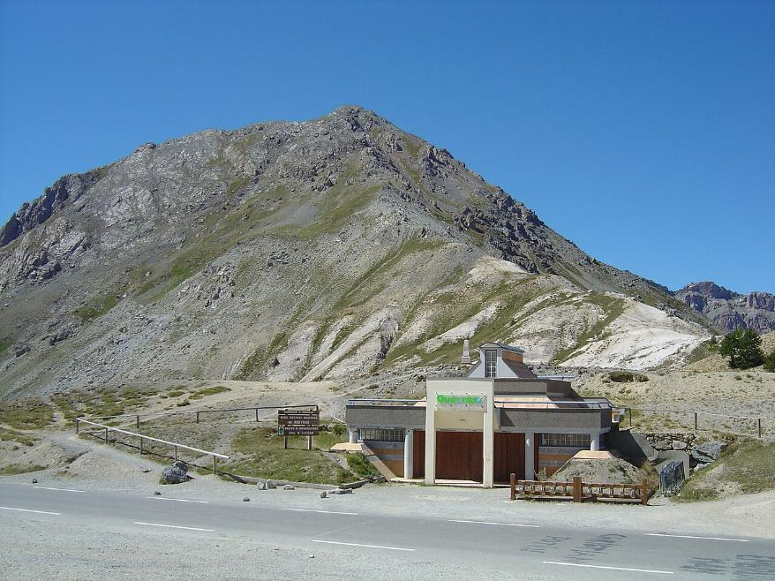
Musée du Tour de France, au col d'Izoard, haut lieu du cyclisme.

Slide 20
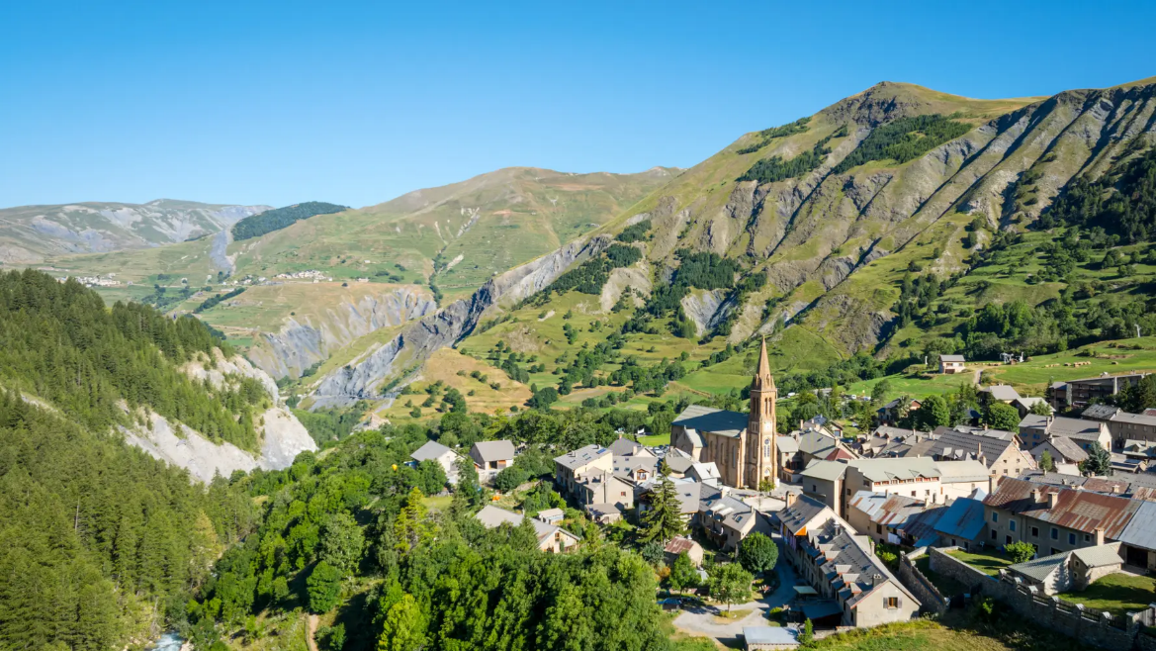
Les plus belles villes et villages à découvrir dans les Hautes-Alpes
A Suivre

Slide 21
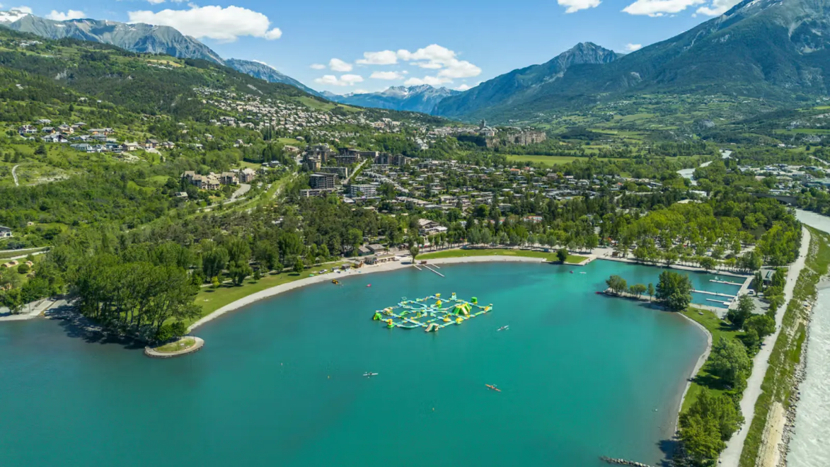
. Embrun
À environ 35 minutes de Briançon en train ou 1 heure en bus

Slide 22
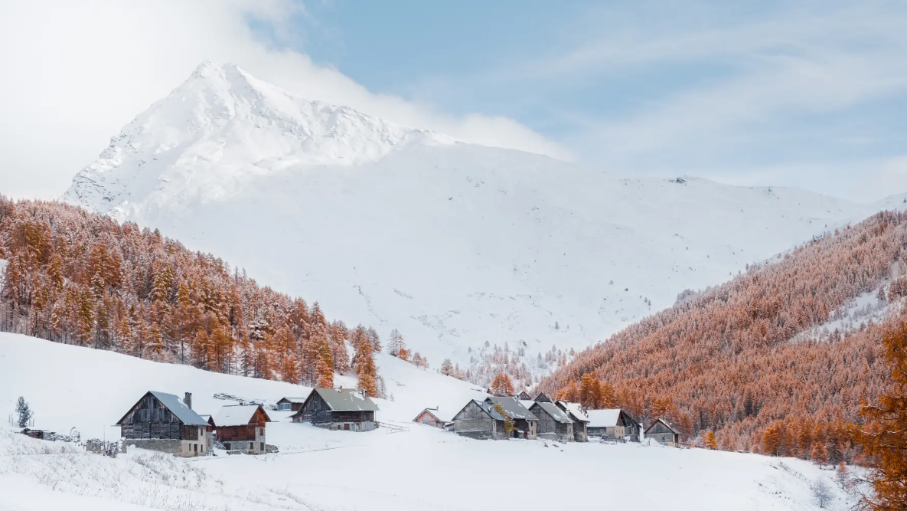
Les jolis hameaux d'alpage de Cervières quand vient l’hiver
À moins de 15 minutes de Briançon en bus (ligne 17), Cervières est une station-village de 190 habitants

Slide 23
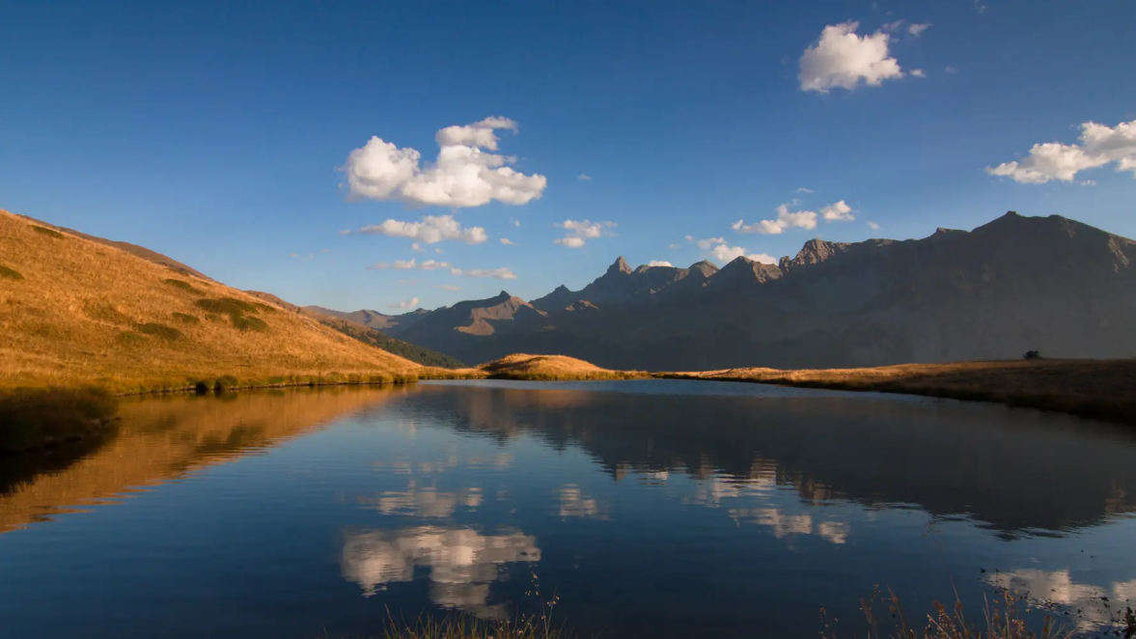
- Le magnifique Lac de Gignoux

Slide 24
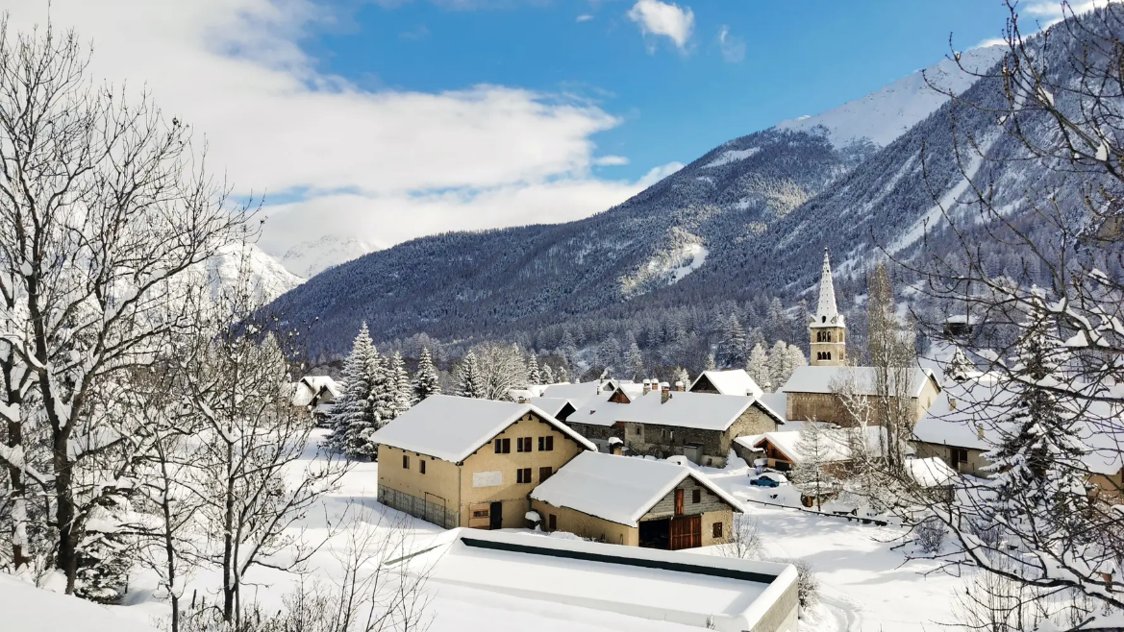
À seulement 40 minutes de Briançon en bus (ligne 7 Briançon-Névache), la commune de Névache est située dans la vallée de la Clarée,

Slide 25
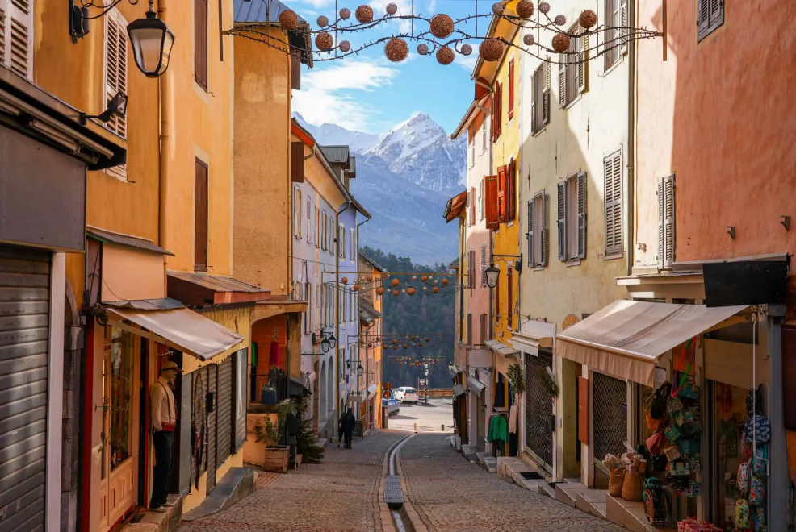
Briançon et la Cité Vauban

Slide 26
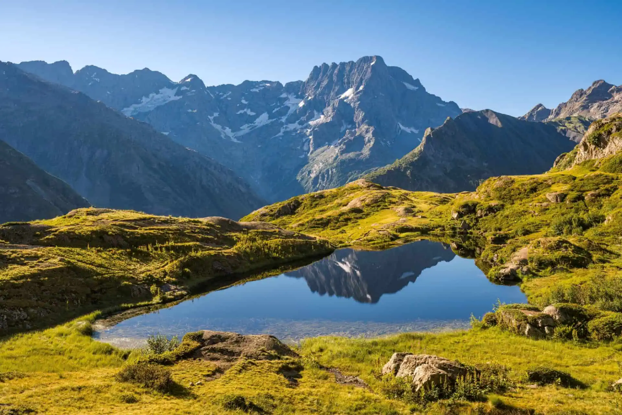
Le Grand Tour des Écrins

Slide 27
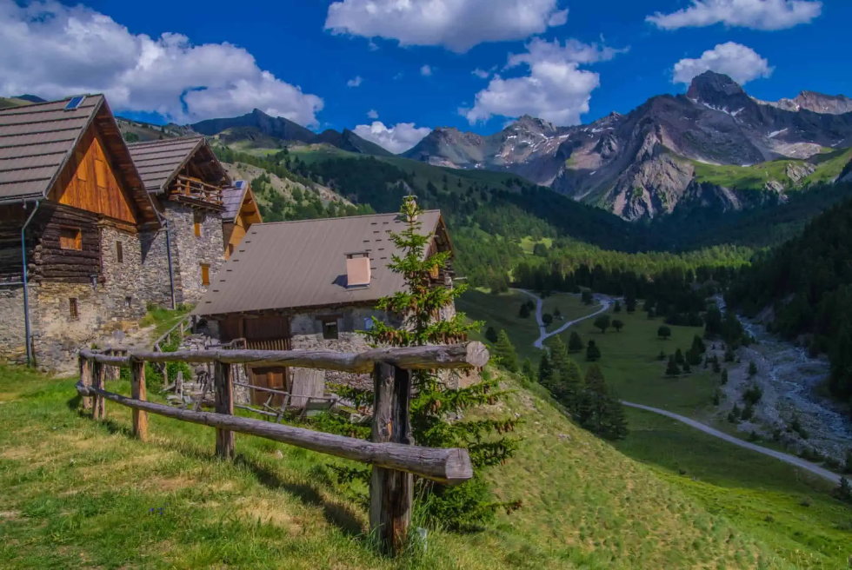
Le parc naturel régional du Queyras

Slide 28
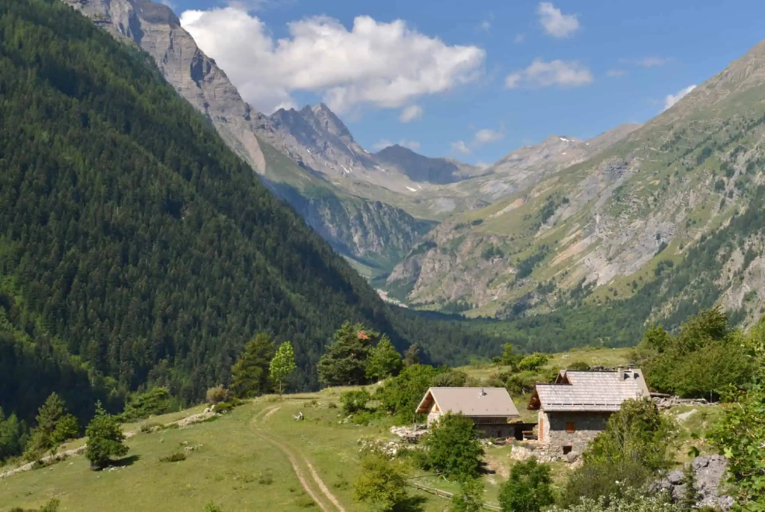
Les mines du Vallon d’argent de Fournel

Slide 29
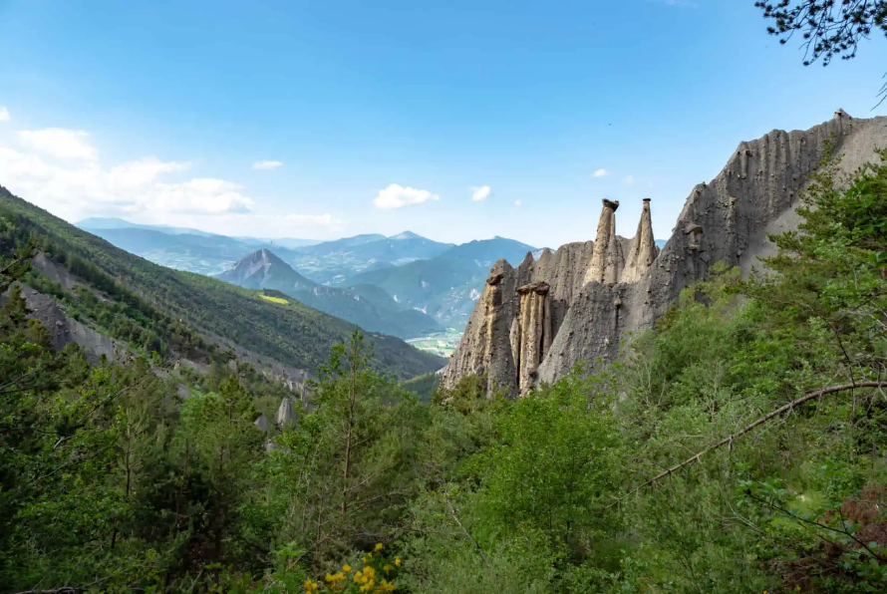
Les Demoiselles Coiffées sont un ensemble de formations géologiques spectaculaires qui suscitent l'admiration et l'étonnement des visiteurs. Ces curiosités naturelles sont souvent appelées "Les Cheminées de Fées

Slide 30
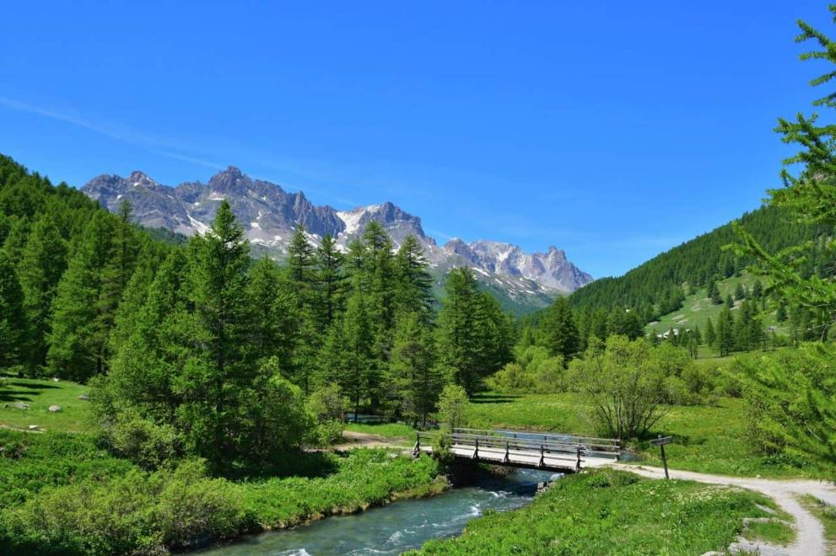
Autour de Briançon
Vallée de la Clarée

Slide 31
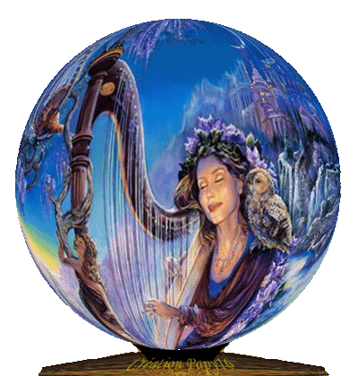

Lorient Vous A Présenté Les Hautes – Alpes N°2 Suite Et fin
Les Images Et Le Son Du Net
Daniel

